Slide 1
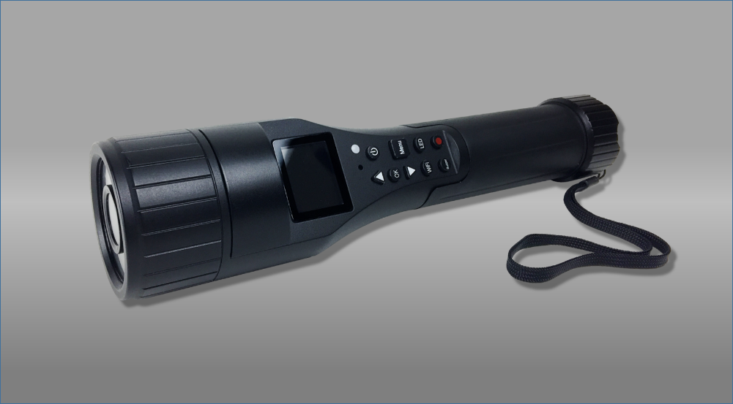
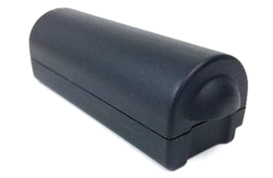
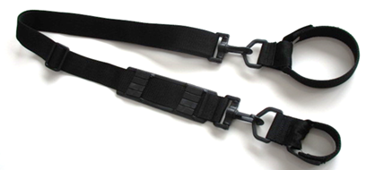
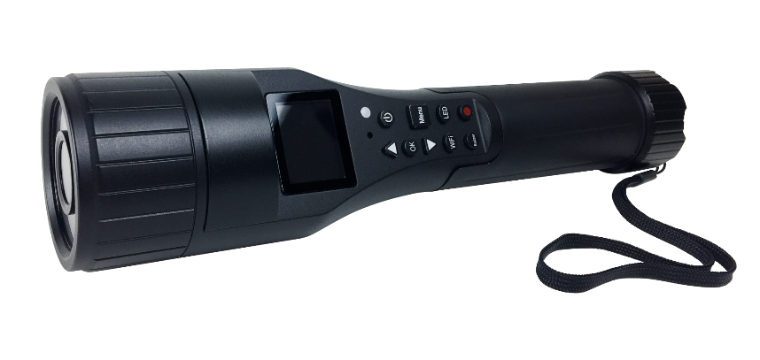
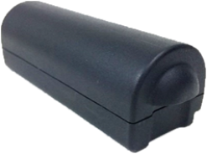

みまもライト集
画像データに利用について
・下記の図はPPT資料作成、Web作成にご使用いただいて結構です。
・データはすべてPNGです。
・拡大縮小は可能ですが背景なしは多少細部が荒れるので拡大には向きません。

